Slide 1
Servlet3新特性
1.可插拔的web框架 pluggability
2. EoD (ease of development) features 注解支持
3.支持异步和Comet
4.文件上传支持
5. ServletContext 的性能增强
6.安全增强
7.其他….
Tomcat7和jetty8对servlet3的支持
Notes:
http://jcp.org/en/jsr/detail?id=315

Slide 2
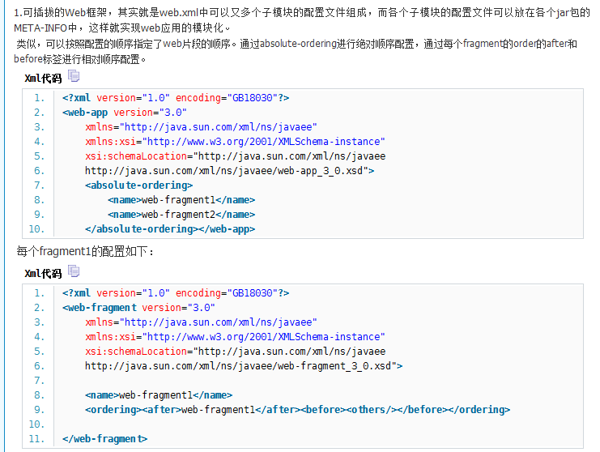
1.可插拔的web框架
Notes:
http://tomcat.apache.org/tomcat-7.0-doc/changelog.html

Slide 3
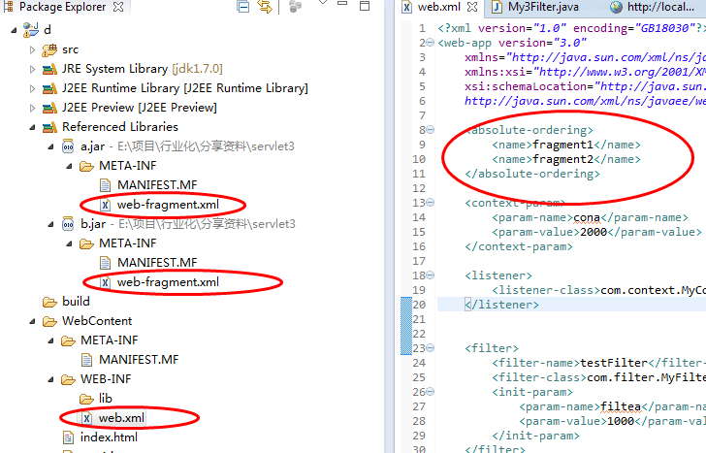
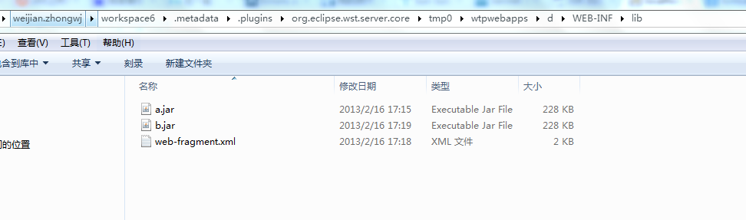


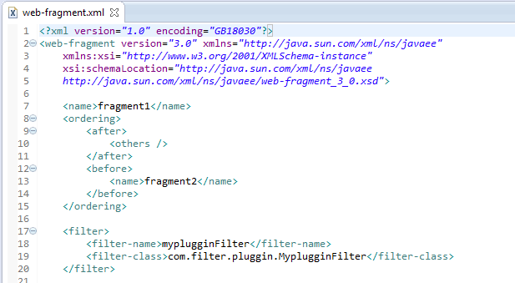
Fragment的加载顺序：按照web.xml中定义的顺序，每个fragment可以再定义顺序

Slide 4
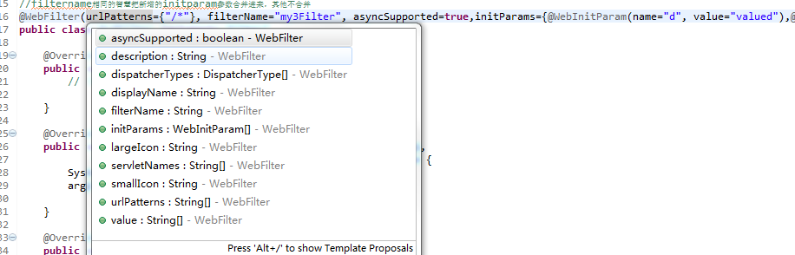
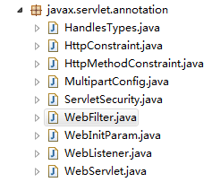
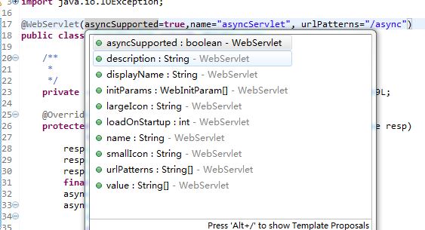

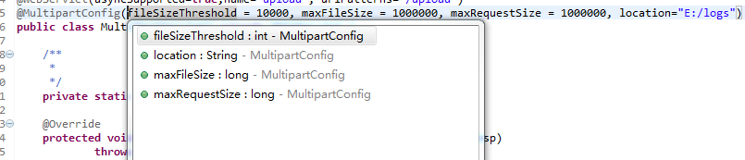

EOD 注解的支持

Slide 5
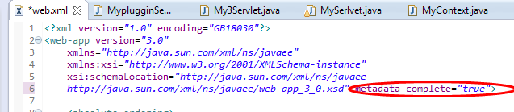
以web.xml定义为主，如果filter或者servlet名称一样，则会把annotation中的initParam参数做合并，其他参数如果没有设置则会重新根据annotation的值来设置。
加载顺序：web.xml > WEB-INF/classes/的annotation > web-fragment.xml > web-fragment jar annotation。

Slide 6
异步和comet
非阻塞输入——从客户端接收数据，即使数据到达缓慢也不会发生阻塞。
非阻塞输出——发送数据到客户端，即使客户端或网络很慢也不会发生阻塞。
延迟请求处理——Ajax web应用的Comet风格，可以要求一个请求处理被延迟，直到超时或一个事件发生。延迟请求处理对以下情况也很有用：如果远程的/迟缓的资源必须在为该请求服务之前被获得；或者如果访问一个特殊资源，其需要扼杀一些请求以防止太多的并发访问。
延迟响应关闭——Ajax web应用的Comet风格，可以要求响应保持打开，以允许当异步事件产生时发送额外的数据。
阻塞/非阻塞通知——通知阻塞或非阻塞事件。
频道概念——订阅一个频道，以及从该频道获取异步事件的能力。这意味着可以创建、订阅、退订，以及应用一些诸如谁能加入、谁不能加入的安全限制。
首先，Servlet 接收到请求之后，可能首先需要对请求携带的数据进行一些预处理；接着，Servlet 线程将请求转交给一个异步线程来执行业务处理，线程本身返回至容器，此时 Servlet 还没有生成响应数据，异步线程处理完业务以后，可以直接生成响应数据（异步线程拥有 ServletRequest 和 ServletResponse 对象的引用），或者将请求继续转发给其它 Servlet。如此一来， Servlet 线程不再是一直处于阻塞状态以等待业务逻辑的处理，而是启动异步线程之后可以立即返回。

Slide 7
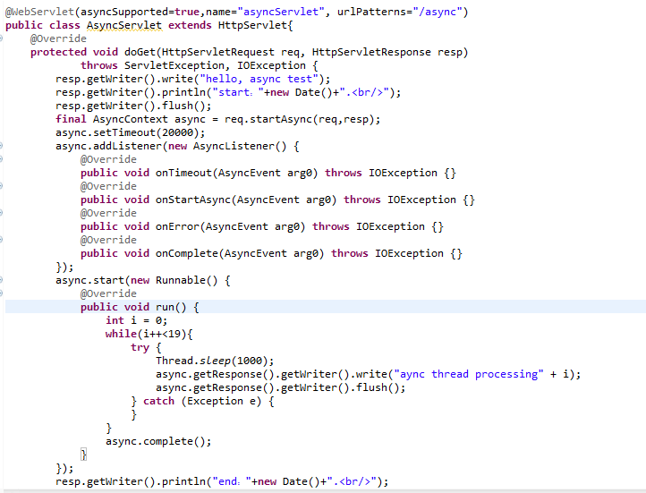
对于servlet配置了asyncSupported=true，那么对于所有异步经过的filter也需要配置该参数
Notes:
http://www.oracle.com/webfolder/technetwork/tutorials/obe/java/async-servlet/async-servlets.html
http://www.softwareengineeringsolutions.com/blogs/2010/08/13/asynchronous-servlets-in-servlet-spec-3-0/

Slide 8
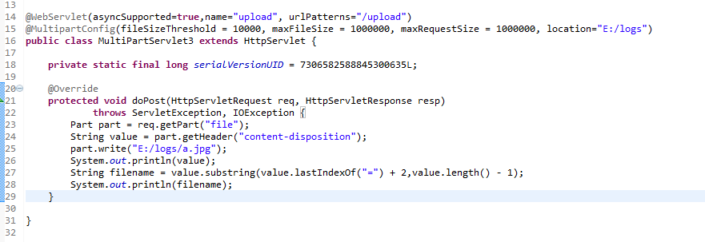
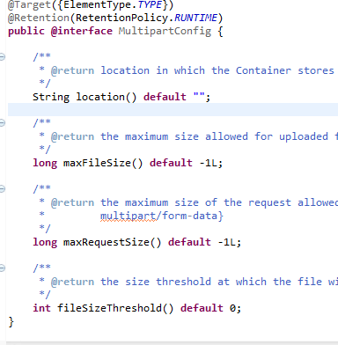
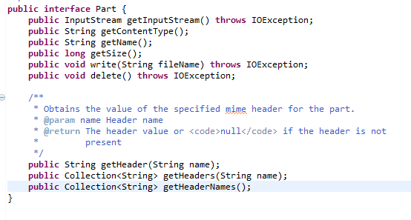
文件上传支持
HttpServletRequest
1.Part getPart(String name)
2.Collection<Part> getParts()

Slide 9
ServletContext 的性能增强
Servlet：
ServletRegistration.Dynamic addServlet(String servletName,Class<? extends Servlet> servletClass)
ServletRegistration.Dynamic addServlet(String servletName, Servlet servlet)
ServletRegistration.Dynamic addServlet(String servletName, String className)
<T extends Servlet> T createServlet(Class<T> clazz)
ServletRegistration getServletRegistration(String servletName)
Map<String,? extends ServletRegistration> getServletRegistrations()
Filter：
FilterRegistration.Dynamic addFilter(String filterName,String className)
……
Listener：
public void addListener(String className)
……
该对象支持在运行时动态部署 Servlet、过滤器、监听器，以及为 Servlet 和过滤器增加 URL
映射等.
ServletContext 新增的方法要么是在 ServletContextListener 的 contexInitialized 方法中调用，要么是在 ServletContainerInitializer 的 onStartup() 方法中调用.
ServletContainerInitializerMETA-INF/services/javax.servlet.ServletContainerInitializer优先级最高
Notes:
ServletContainerInitializer也是 Servlet 3.0 新增的一个接口，容器在启动时使用 JAR 服务 API(JAR Service API) 来发现 ServletContainerInitializer 的实现类，并且容器将 WEB-INF/lib 目录下 JAR 包中的类都交给该类的 onStartup() 方法处理，我们通常需要在该实现类上使用 @HandlesTypes 注解来指定希望被处理的类，过滤掉不希望给 onStartup() 处理的类

Slide 10
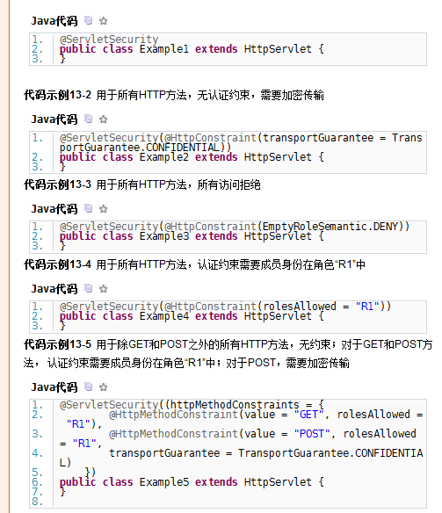
安全增强
HttpServletRequest：
public boolean authenticate(HttpServletResponse response)
public void login(String username, String password)
public void logout()
public boolean isUserInRole(String role)
public java.security.Principal getUserPrincipal()
<session-config>
<session-timeout>15</session-timeout>
<cookie-config>
<secure>true</secure> <!-- cookie可以通过添加安全标志来创建，这确保了浏览器将不会在非 SSL/TLS 环境下传递cookie -->
<http-only>true</http-only>
</cookie-config>
<tracking-mode>COOKIE</tracking-mode><!-- SSL,URL -->
</session-config>
<security-role><role-name>R1</role-name></security-role>
<security-constraint>
<auth-constraint>
<role-name>R1</role-name>
</auth-constraint>
<user-data-constraint>
<transport-guarantee>CONFIDENTIAL</transport-guarantee><!– SSL/TLS传输数据 -->
</user-data-constraint>
<web-resource-collection>
<web-resource-name>secure</web-resource-name>
<url-pattern>/secure/*</url-pattern>
<http-method>GET</http-method>
<http-method>POST</http-method>
</web-resource-collection>
</security-constraint>
<login-config>
<auth-method>BASIC</auth-method><!-- FORM,CLIENT-CERT，DIGEST -->
<realm-name>default</realm-name>
</login-config>
Notes:
http://jinnianshilongnian.iteye.com/blog/1766303
http://javasight.net/2011/06/serven-security-misconfiguration-in-web-dot-xml/
http://onjava.com/pub/a/onjava/2001/08/06/webform.html
http://www.cafesoft.com/products/cams/tomcat-security.html

Slide 11
API增强：
Cookie：
void setHttpOnly(boolean isHttpOnly)
boolean isHttpOnly()
支持从jar包的WEB-INF/resource加载静态资源

Slide 12
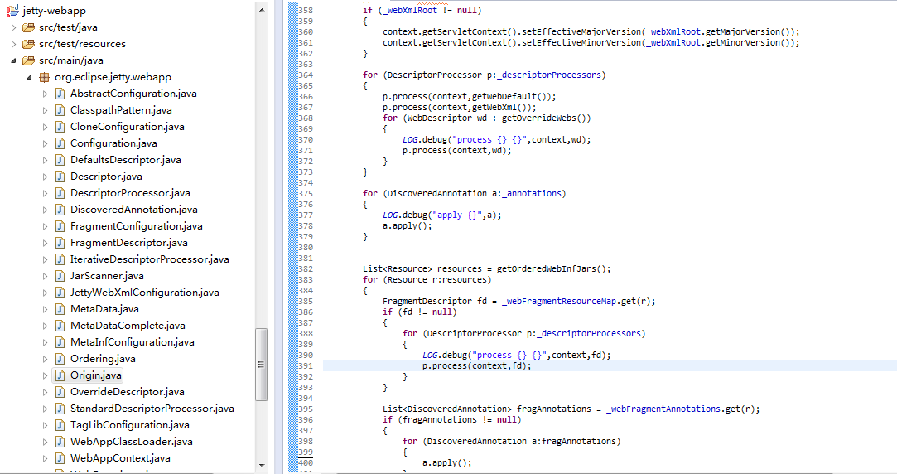
jetty

Slide 13
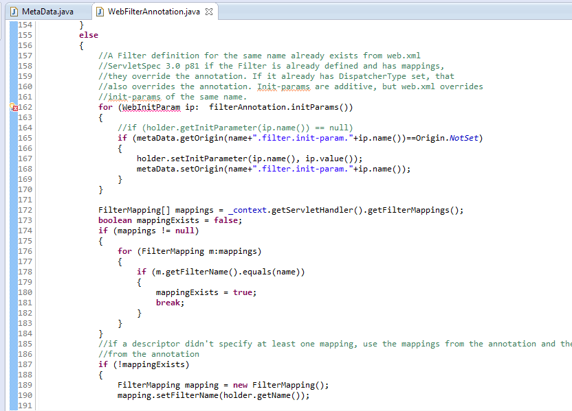

Slide 14
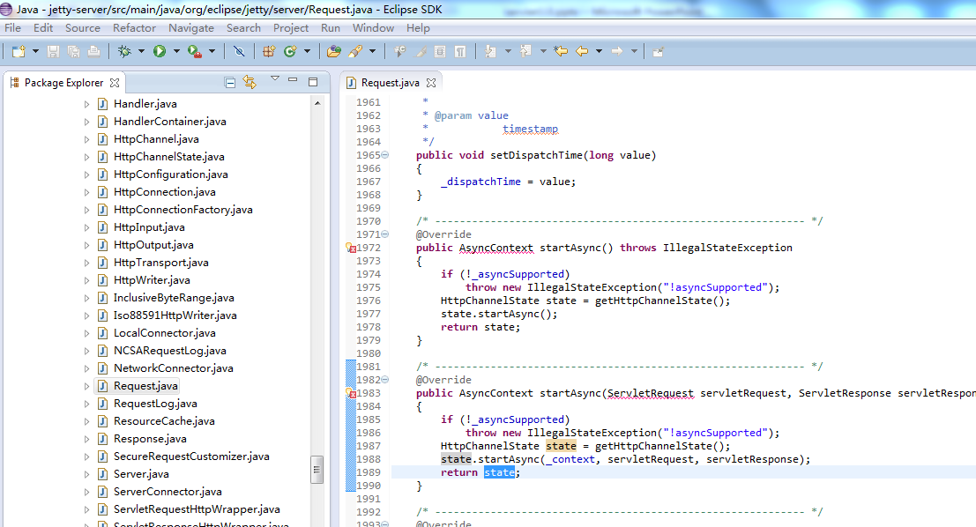

Slide 15
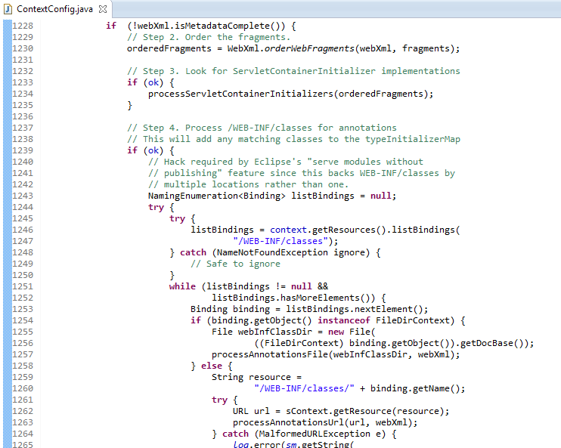
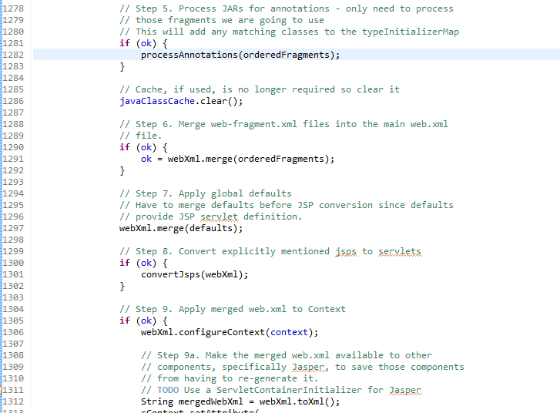
tomcat

Slide 16
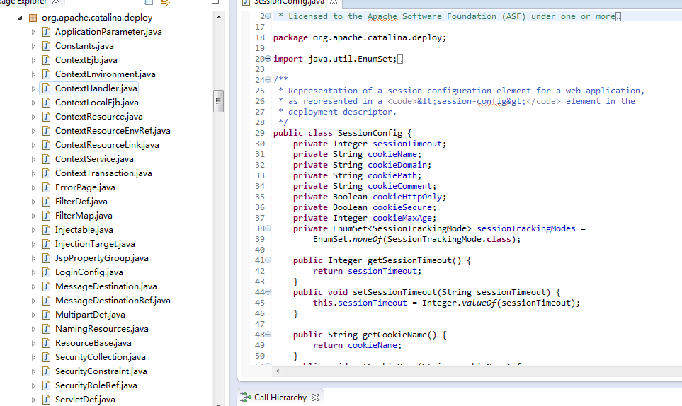

Slide 17
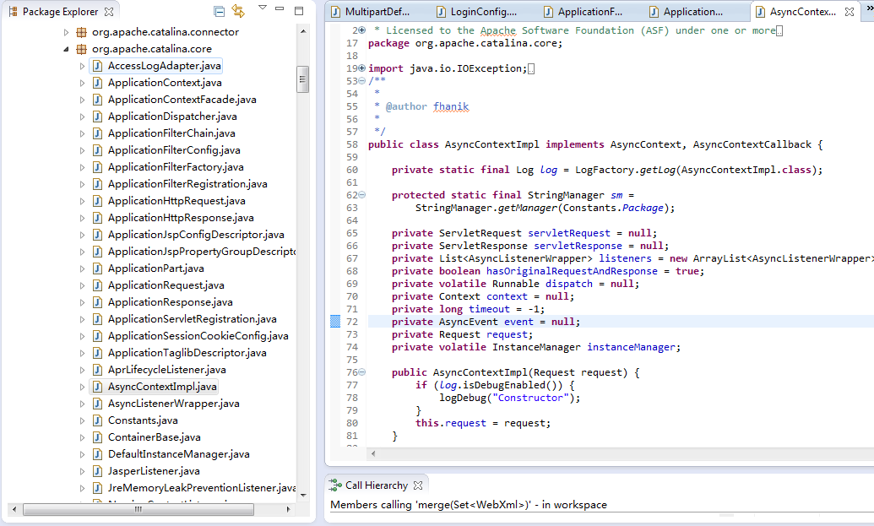

Slide 18
查看servlet3 DEMO

